Slide 1
Структурное подразделение «Центр развития ребенка – детский сад №14» МБДОУ «Детский сад «Радуга» комбинированного вида»
Фотоотчёт
«Международный День Мира»
Выполнила:
воспитатель средней группы:
Панина О. В.

Slide 2
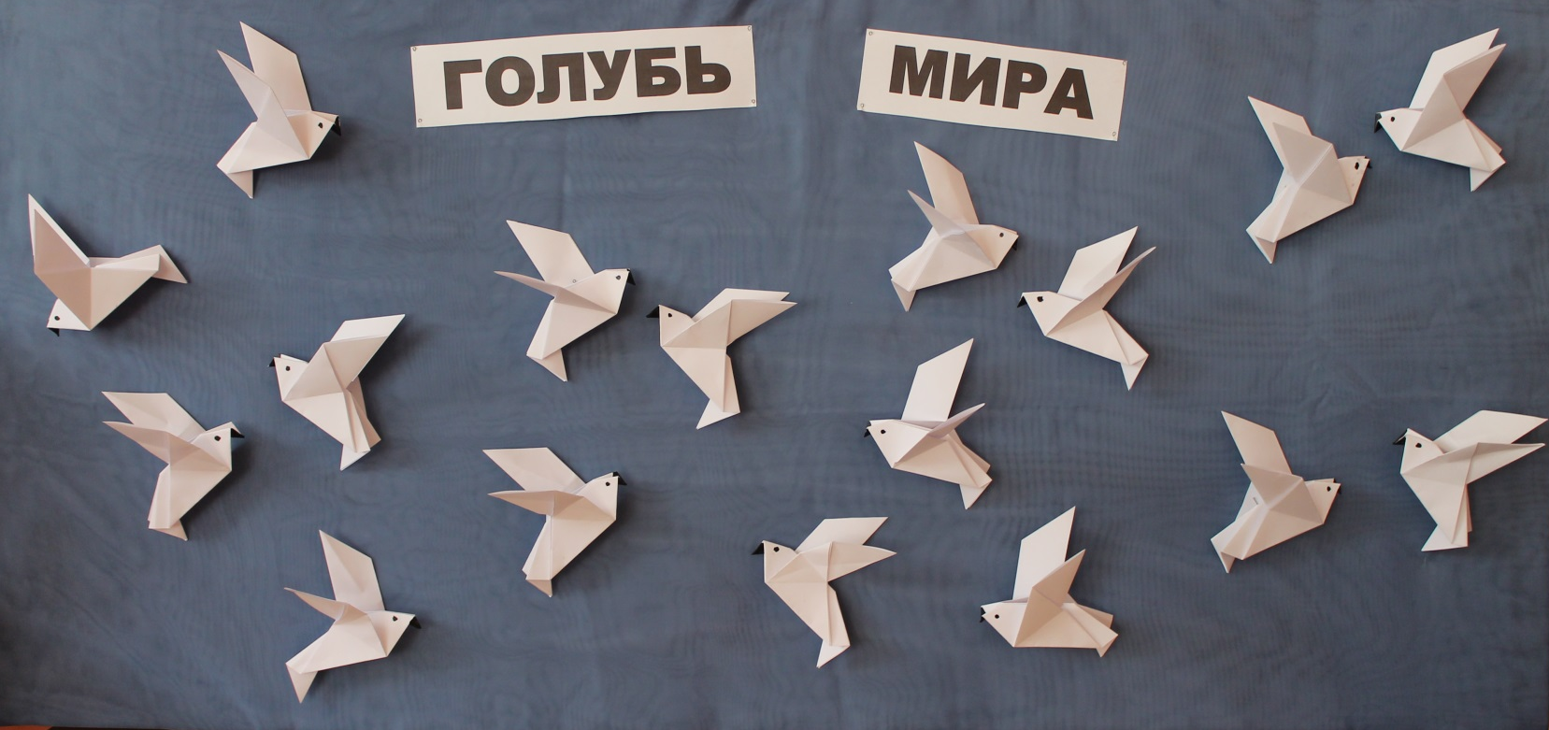
Международный День Мира празднуется 21 сентября, к этому празднику мы с детьми подготовились следующим образом: провели беседу на тему «Война», «Мир»; дети узнали что голубь является символом мира и чистоты. Также, детям была предоставлена информация на эту тему в виде презентации. Ну а после этого, мы с детьми сделали стенгазету с тематикой «Голубь Мира».

Slide 3
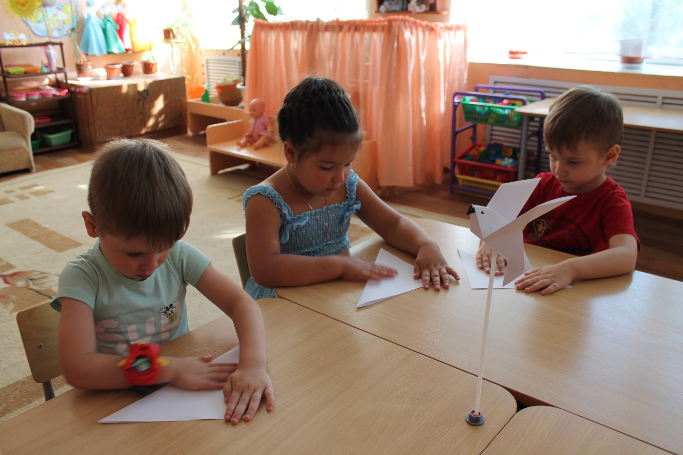
Представляю вашему вниманию фотоотчет по изготовлению стенгазеты «Голубь Мира» совместно с детьми средней группы «Цыплята» СП «Центр развития ребенка – детский сад № 14» МБДОУ «Детский сад «Радуга» комбинированного вида».

Slide 4
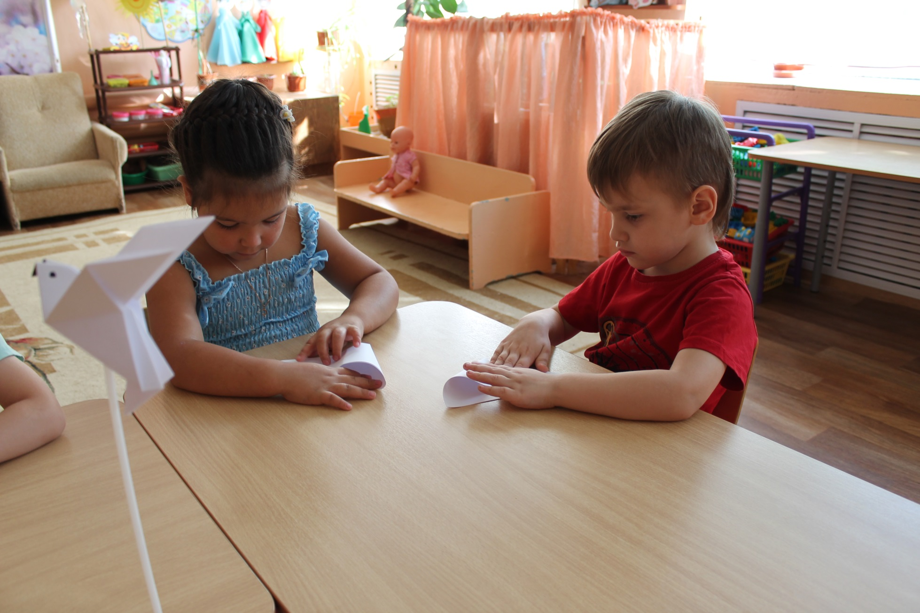

Slide 5
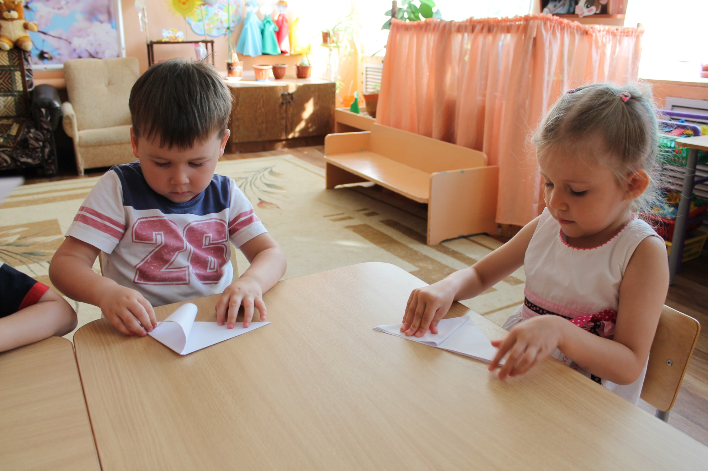

Slide 6
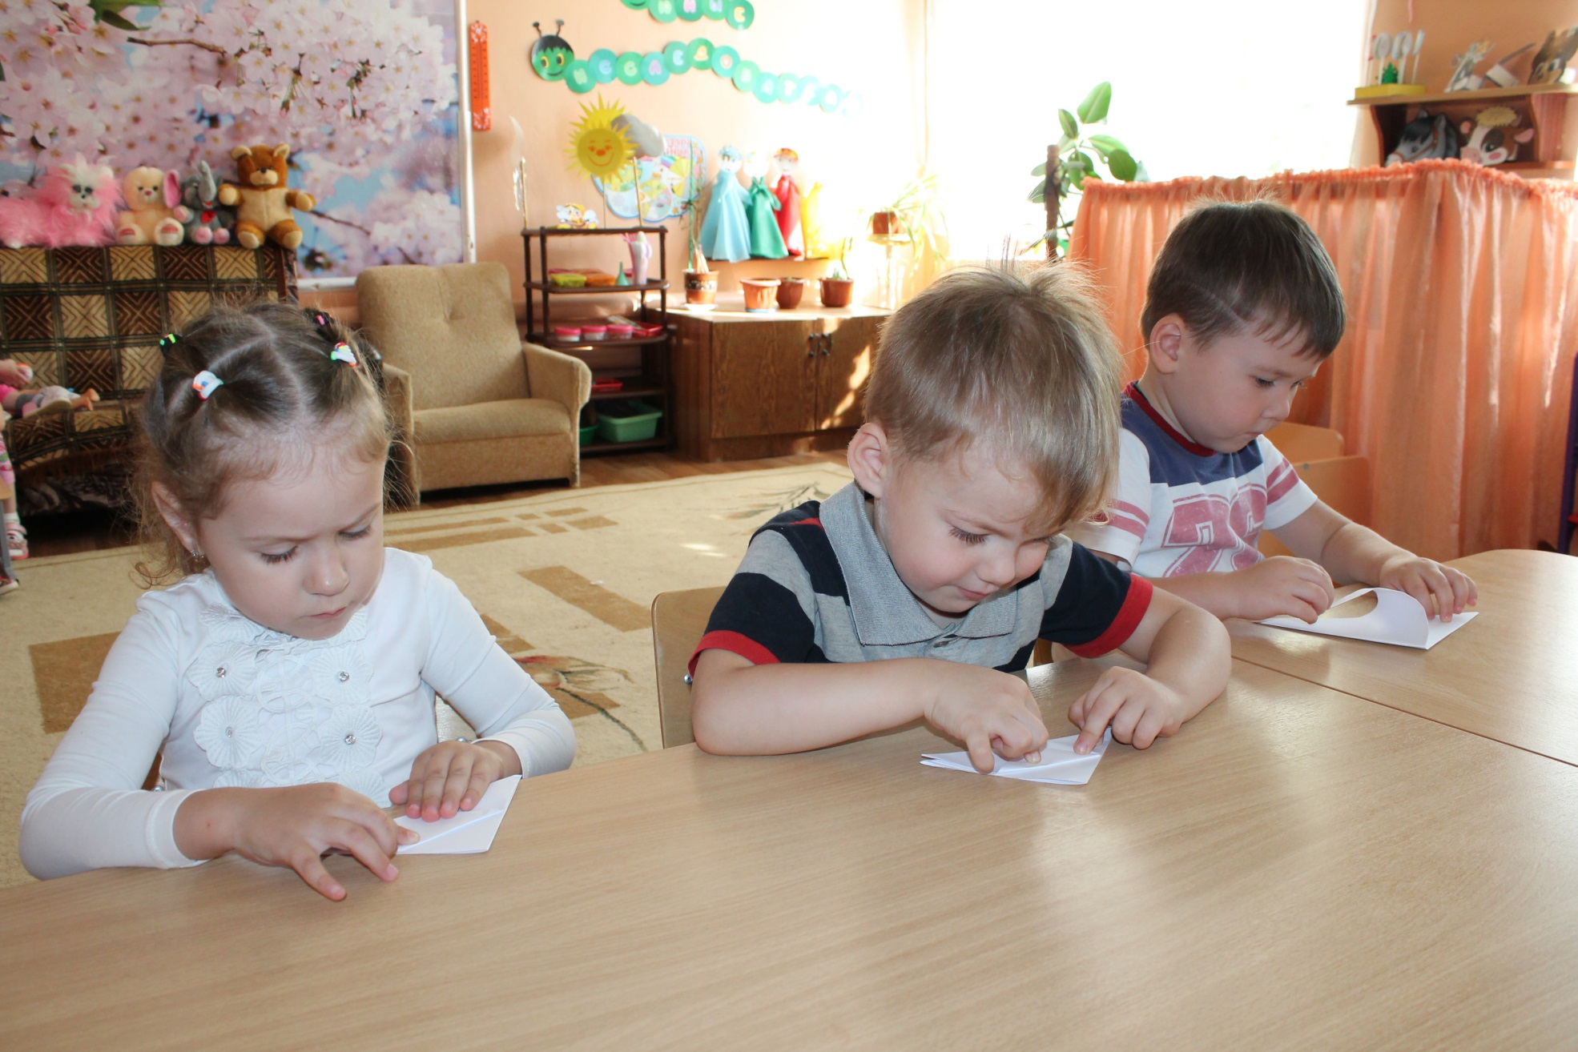

Slide 7
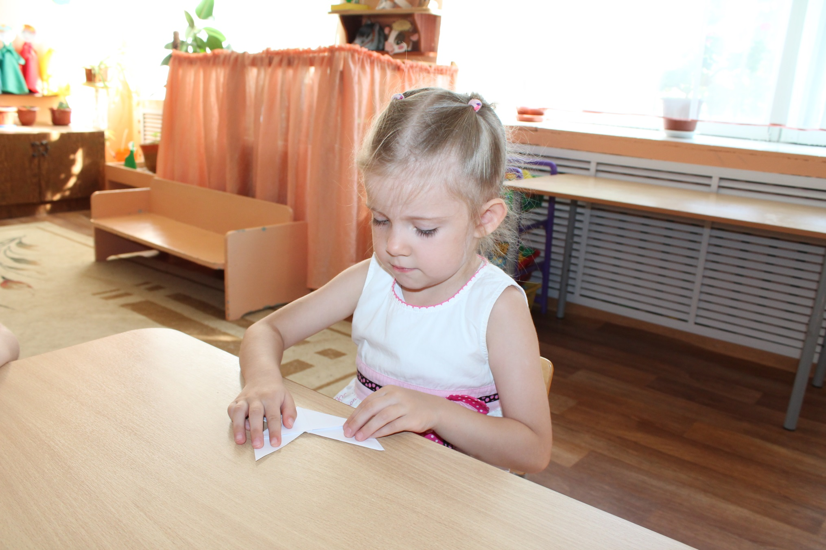

Slide 8
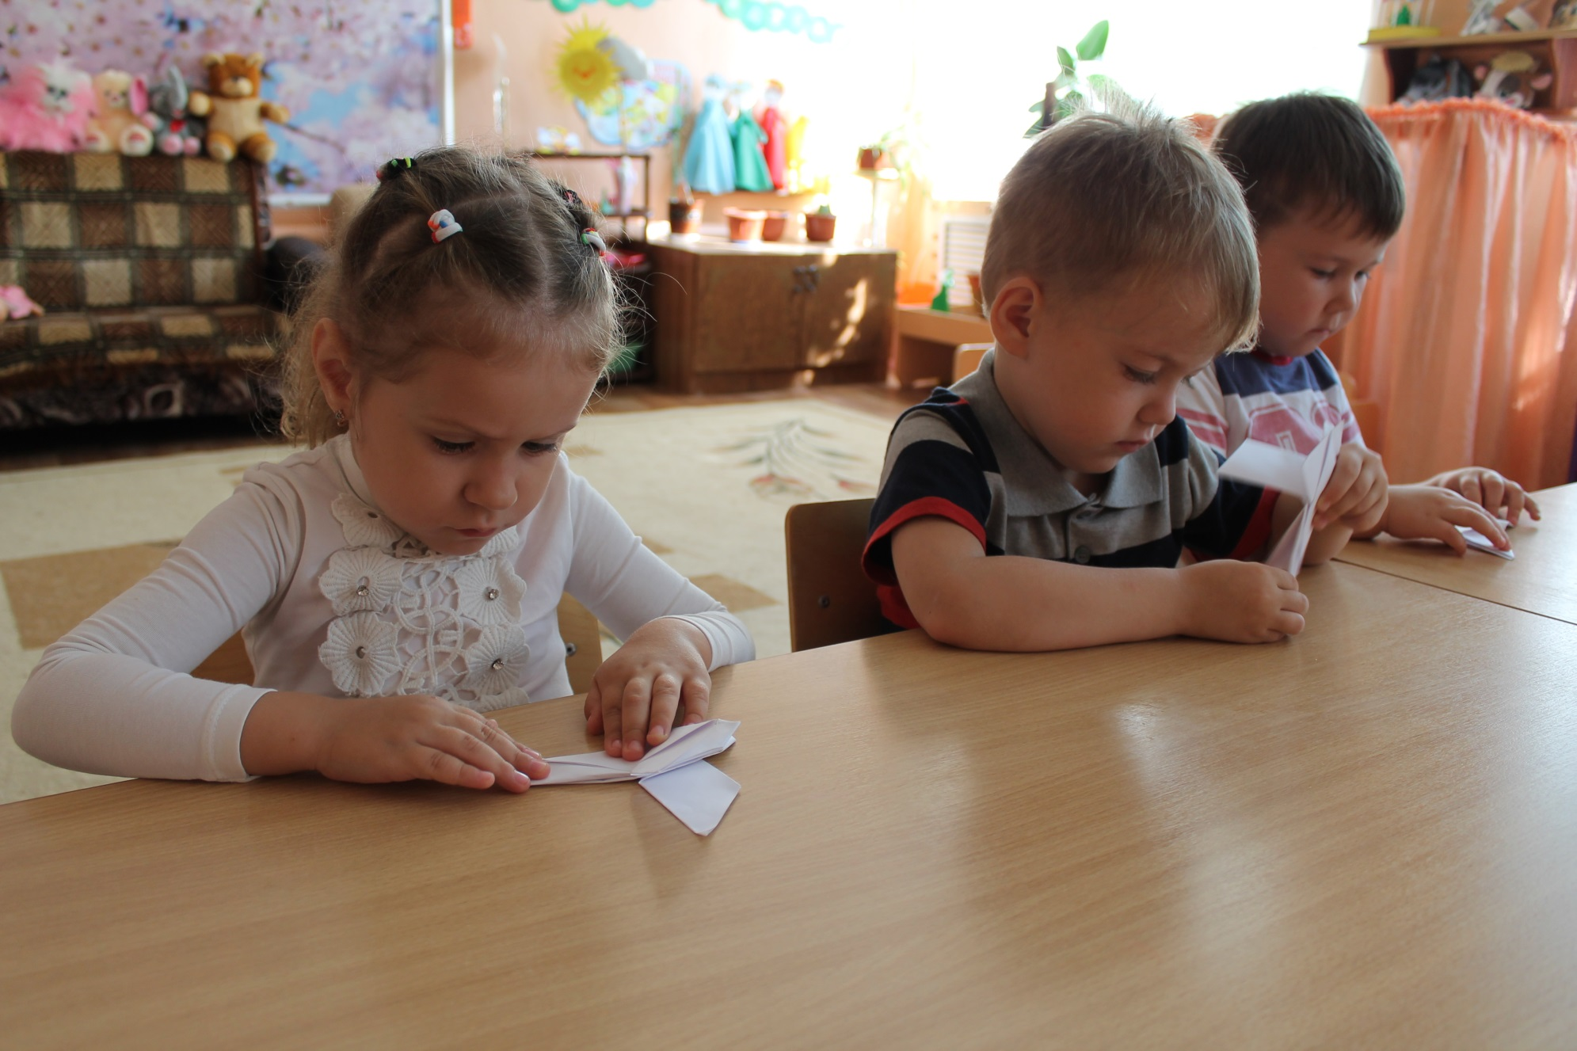

Slide 9
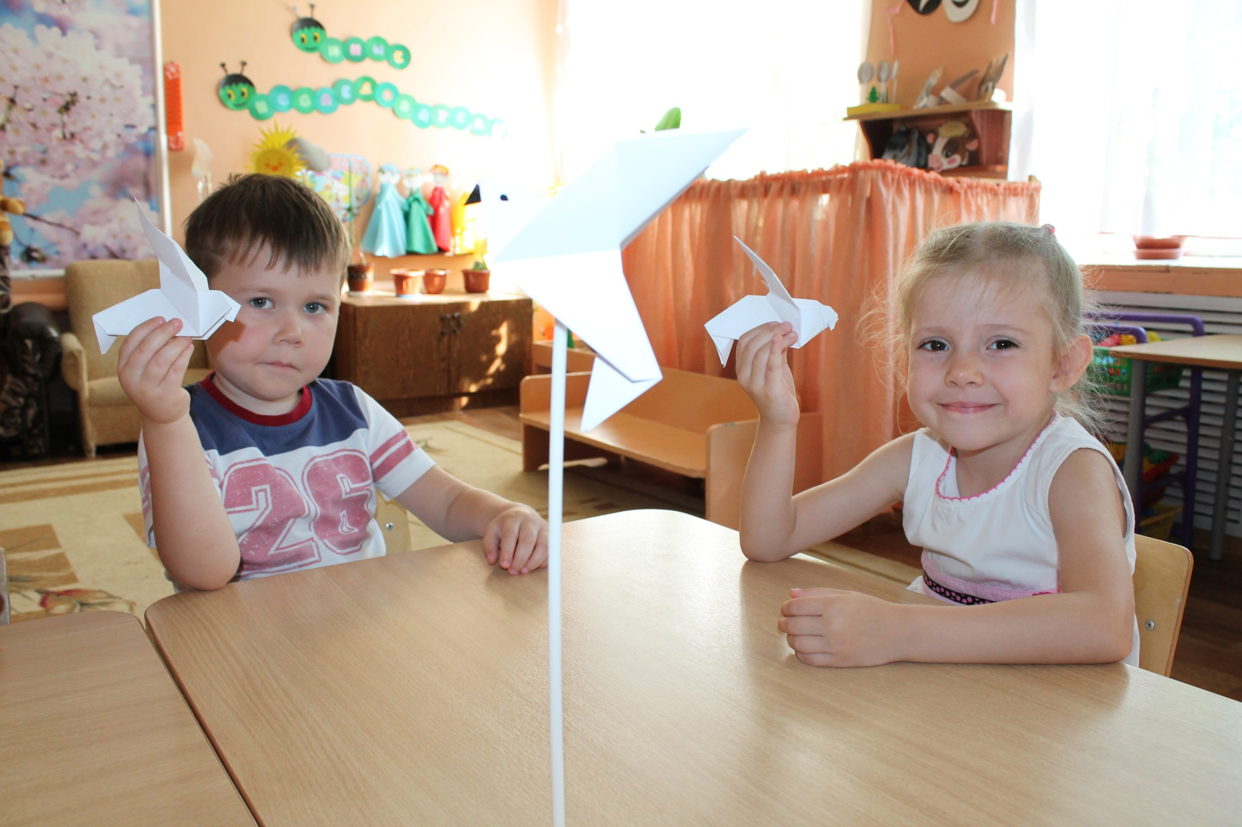

Slide 10
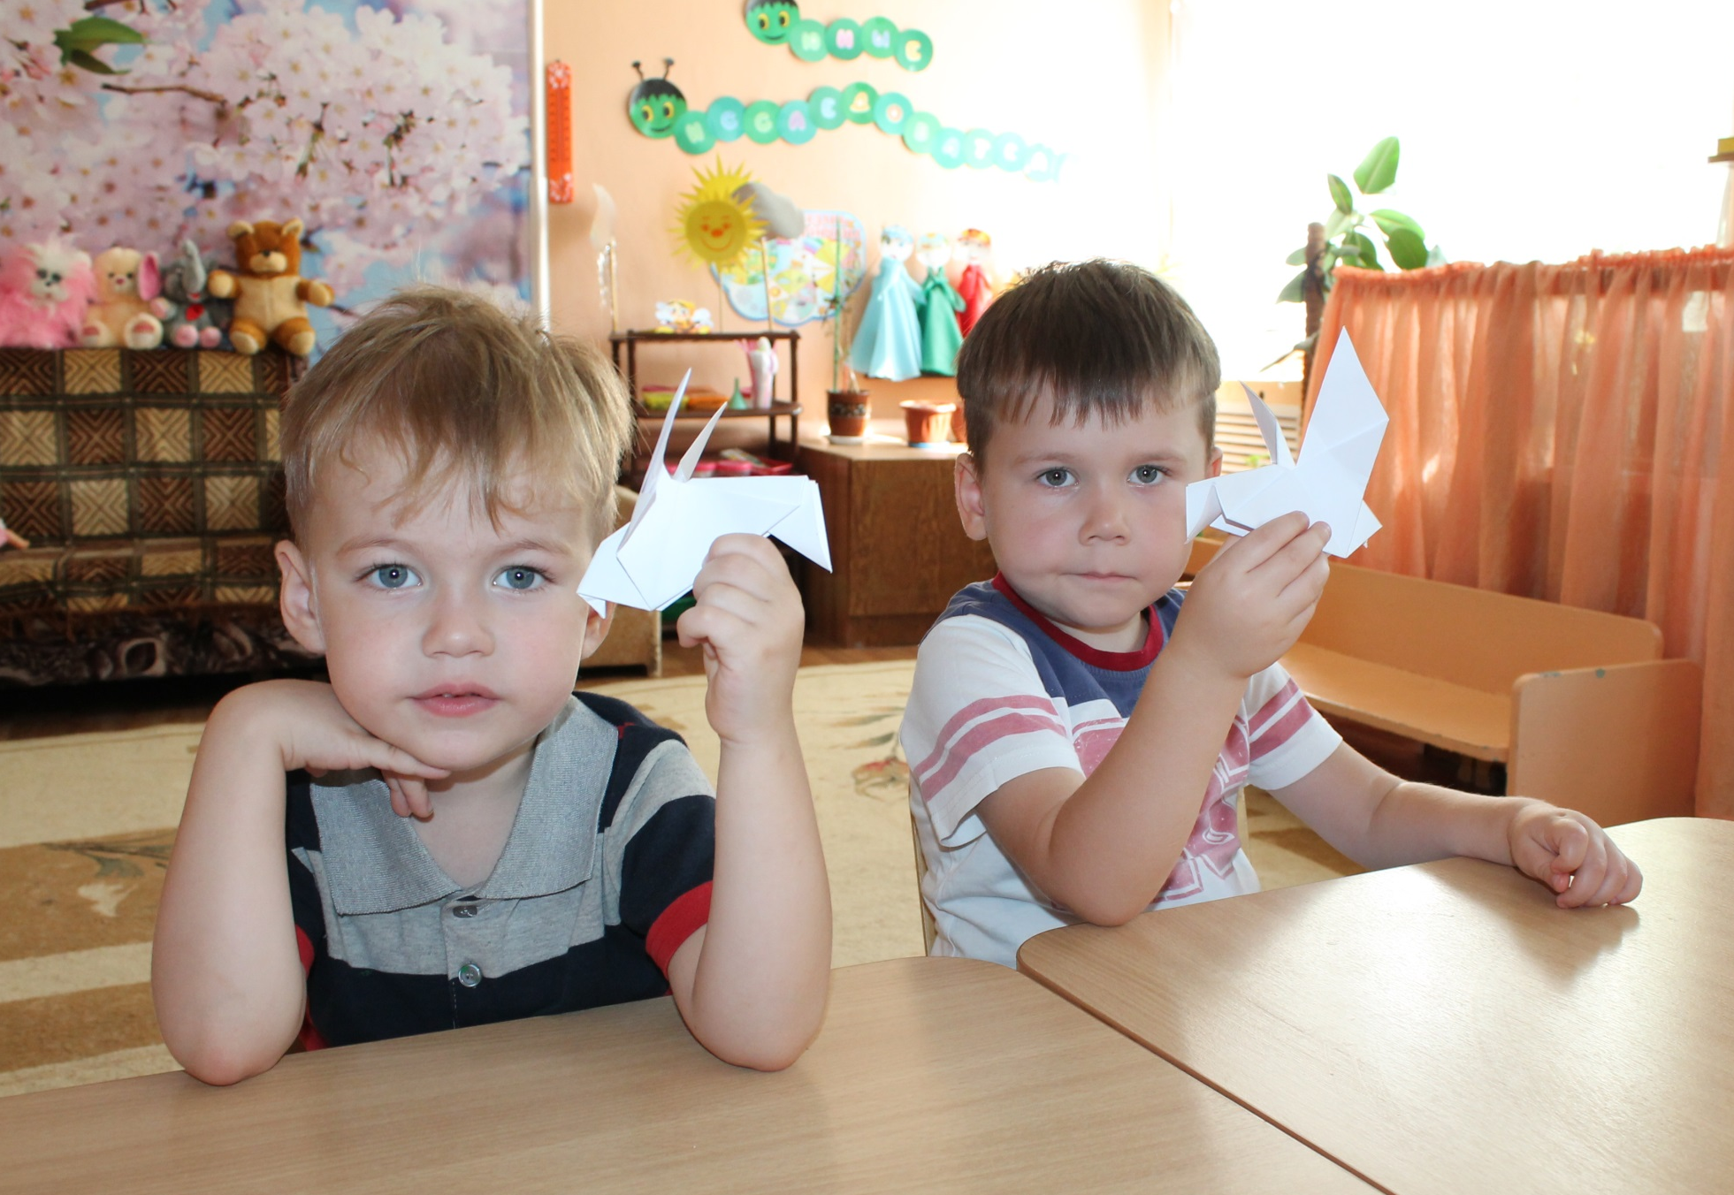

Slide 11
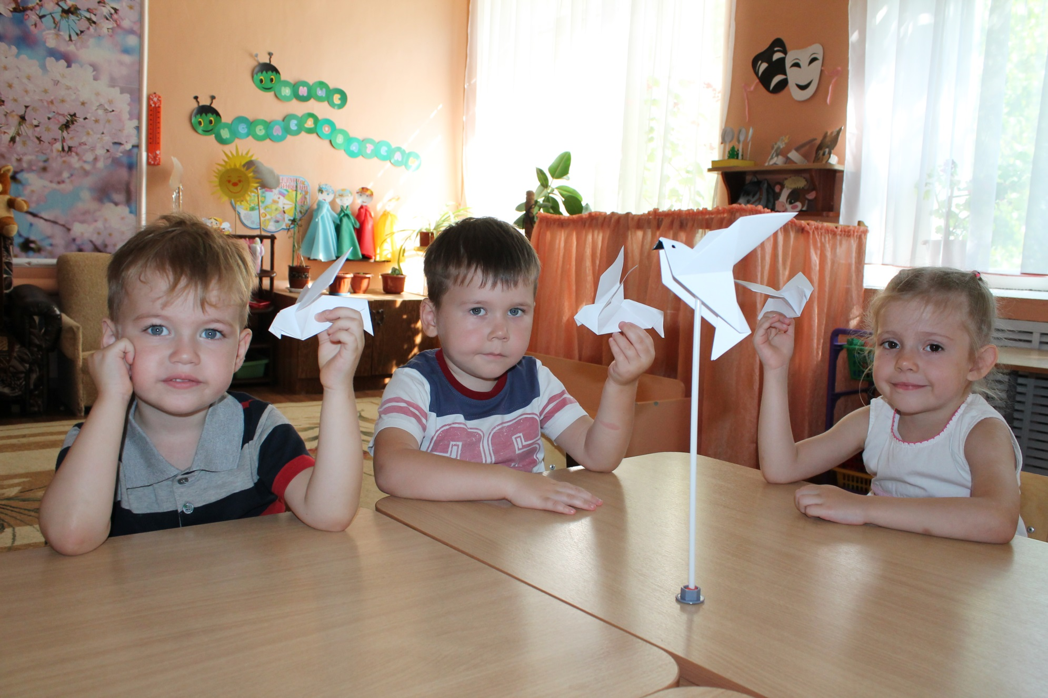

Slide 12
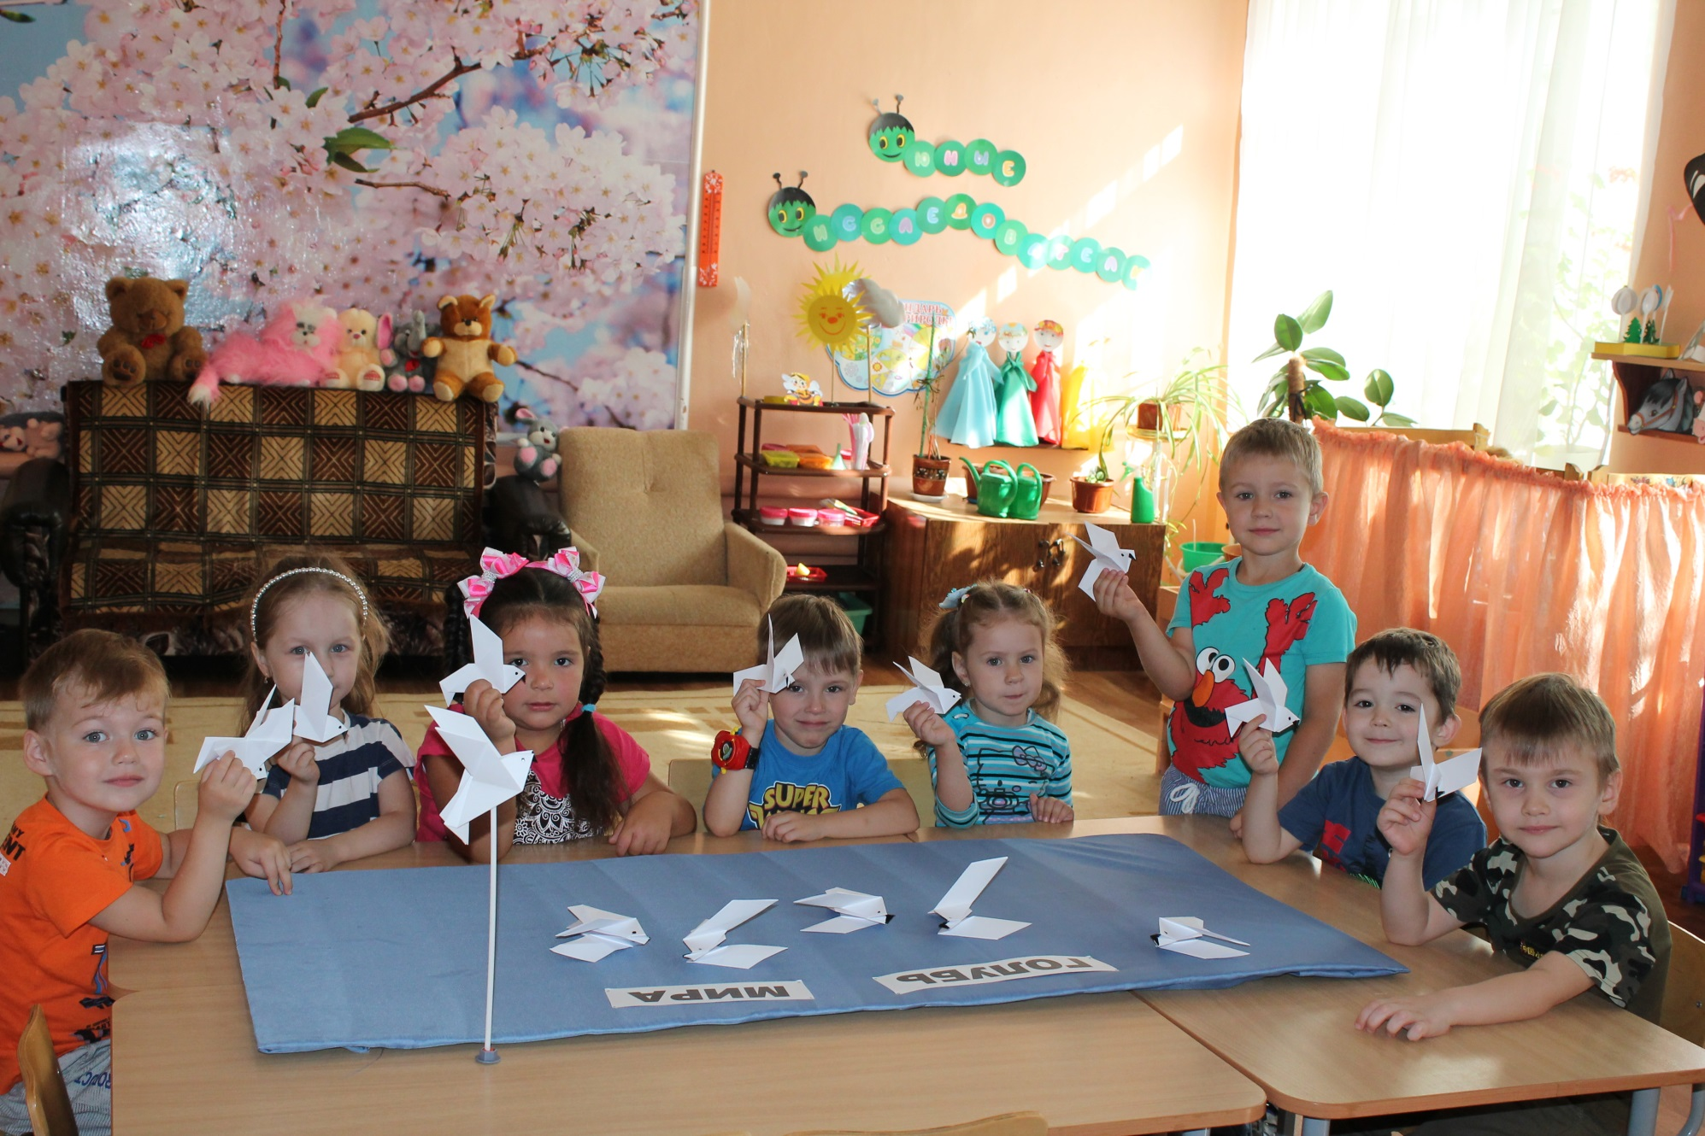

Slide 13
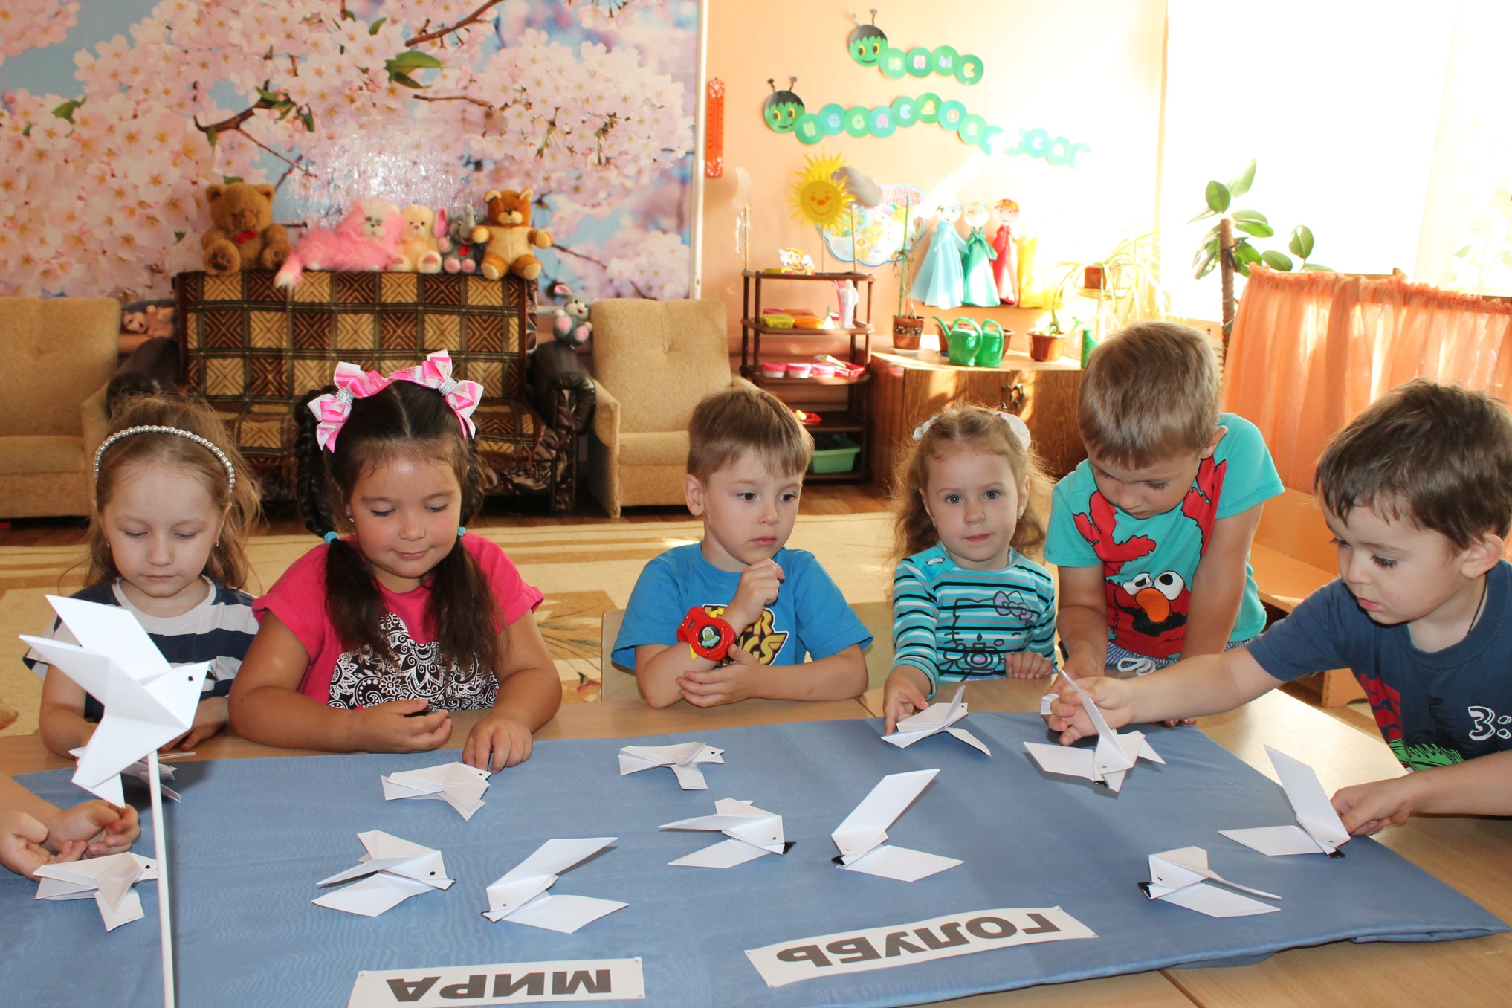

Slide 14
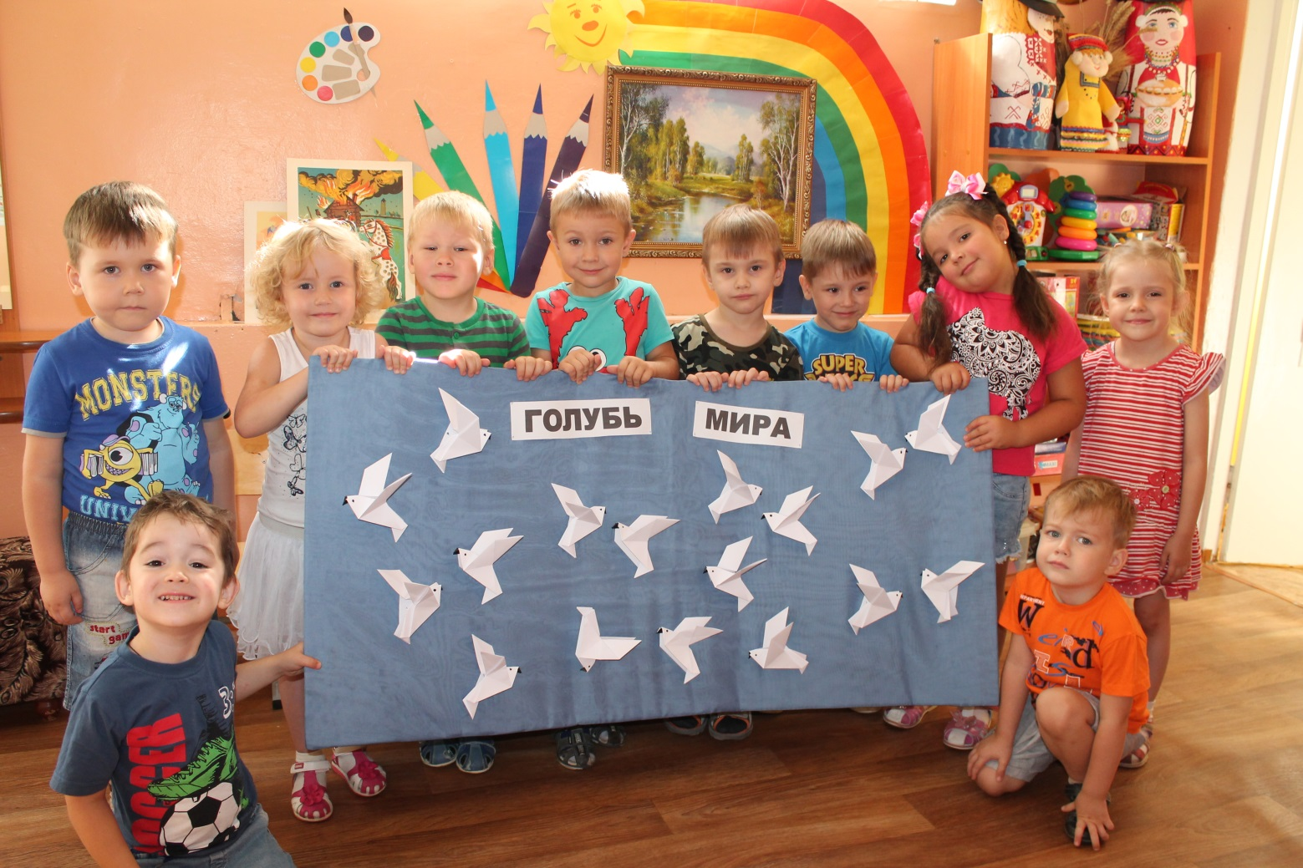
У христиан голубь - символ Святого Духа. Старинная легенда гласит, что дьявол и его слуги - ведьмы и колдуны - могут по желанию принимать облик почти любой птицы, но никогда- голубя. Голубка с оливковой ветвью - символ мира и обновления жизни.

Slide 15
Голубь с веточкой оливы-
Важный символ на планете,
Голубь - символ счастья, мира,
Знать об этом надо, дети!
Голубок красив собою,
И летает далеко,
Голубь древнею порою
Почту нес с собой легко.
Грациозен голубь - птица,
Много есть пород,
Очень можно насладиться,
Посмотрев его полет.

Slide 16
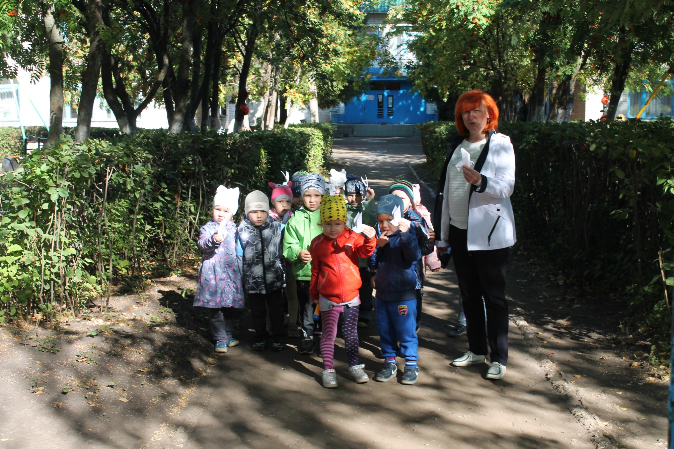
Акция «Подари мир людям!»

Slide 17
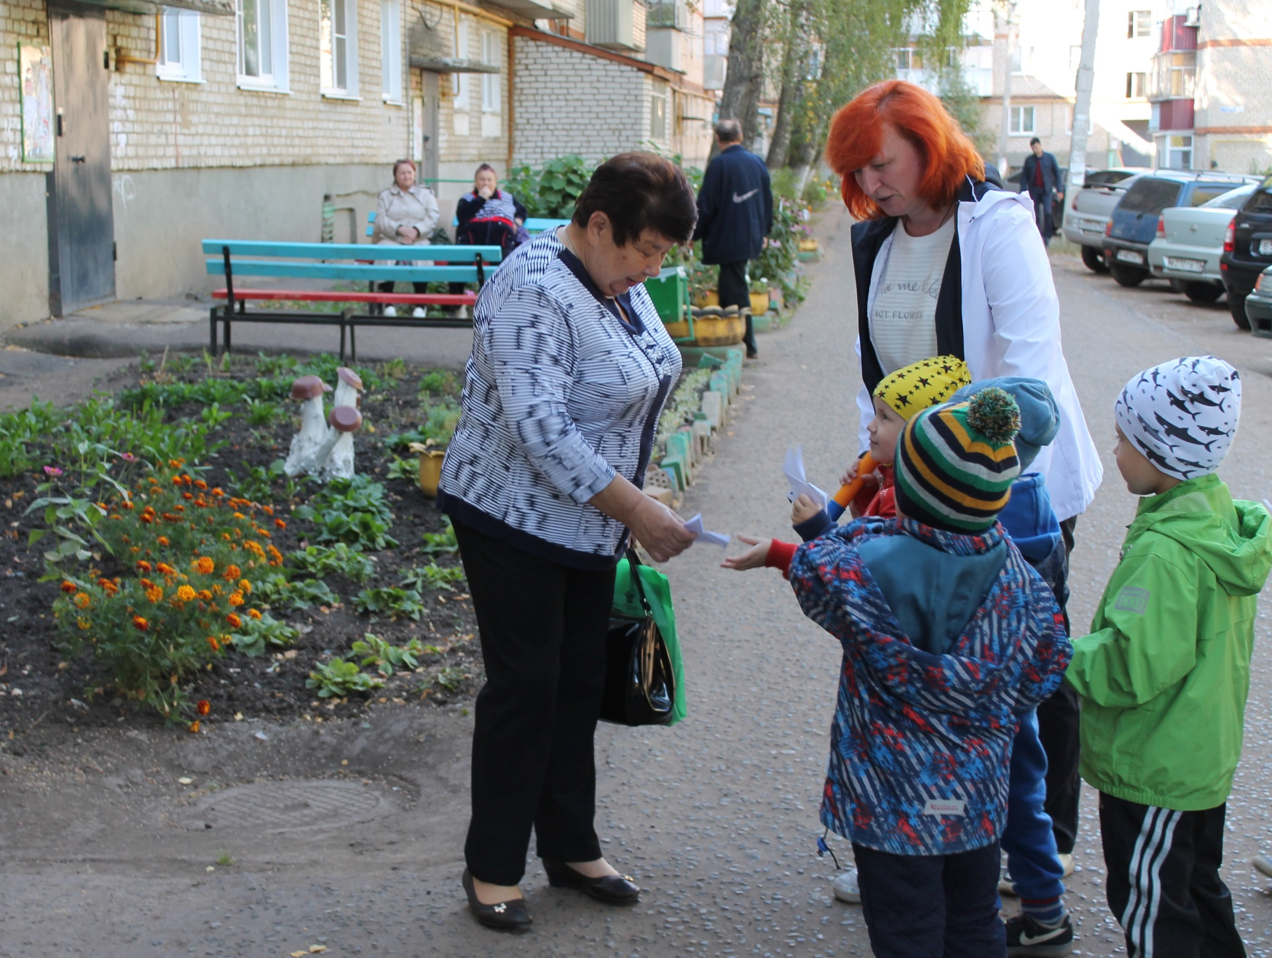

Slide 18
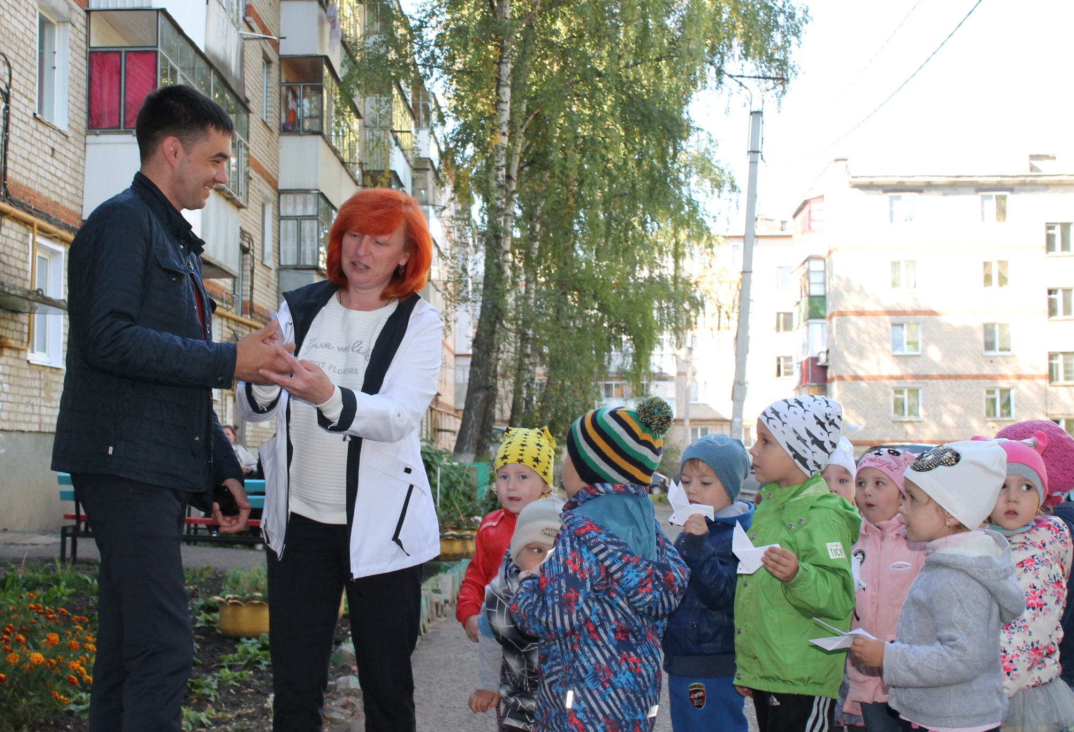

Slide 19
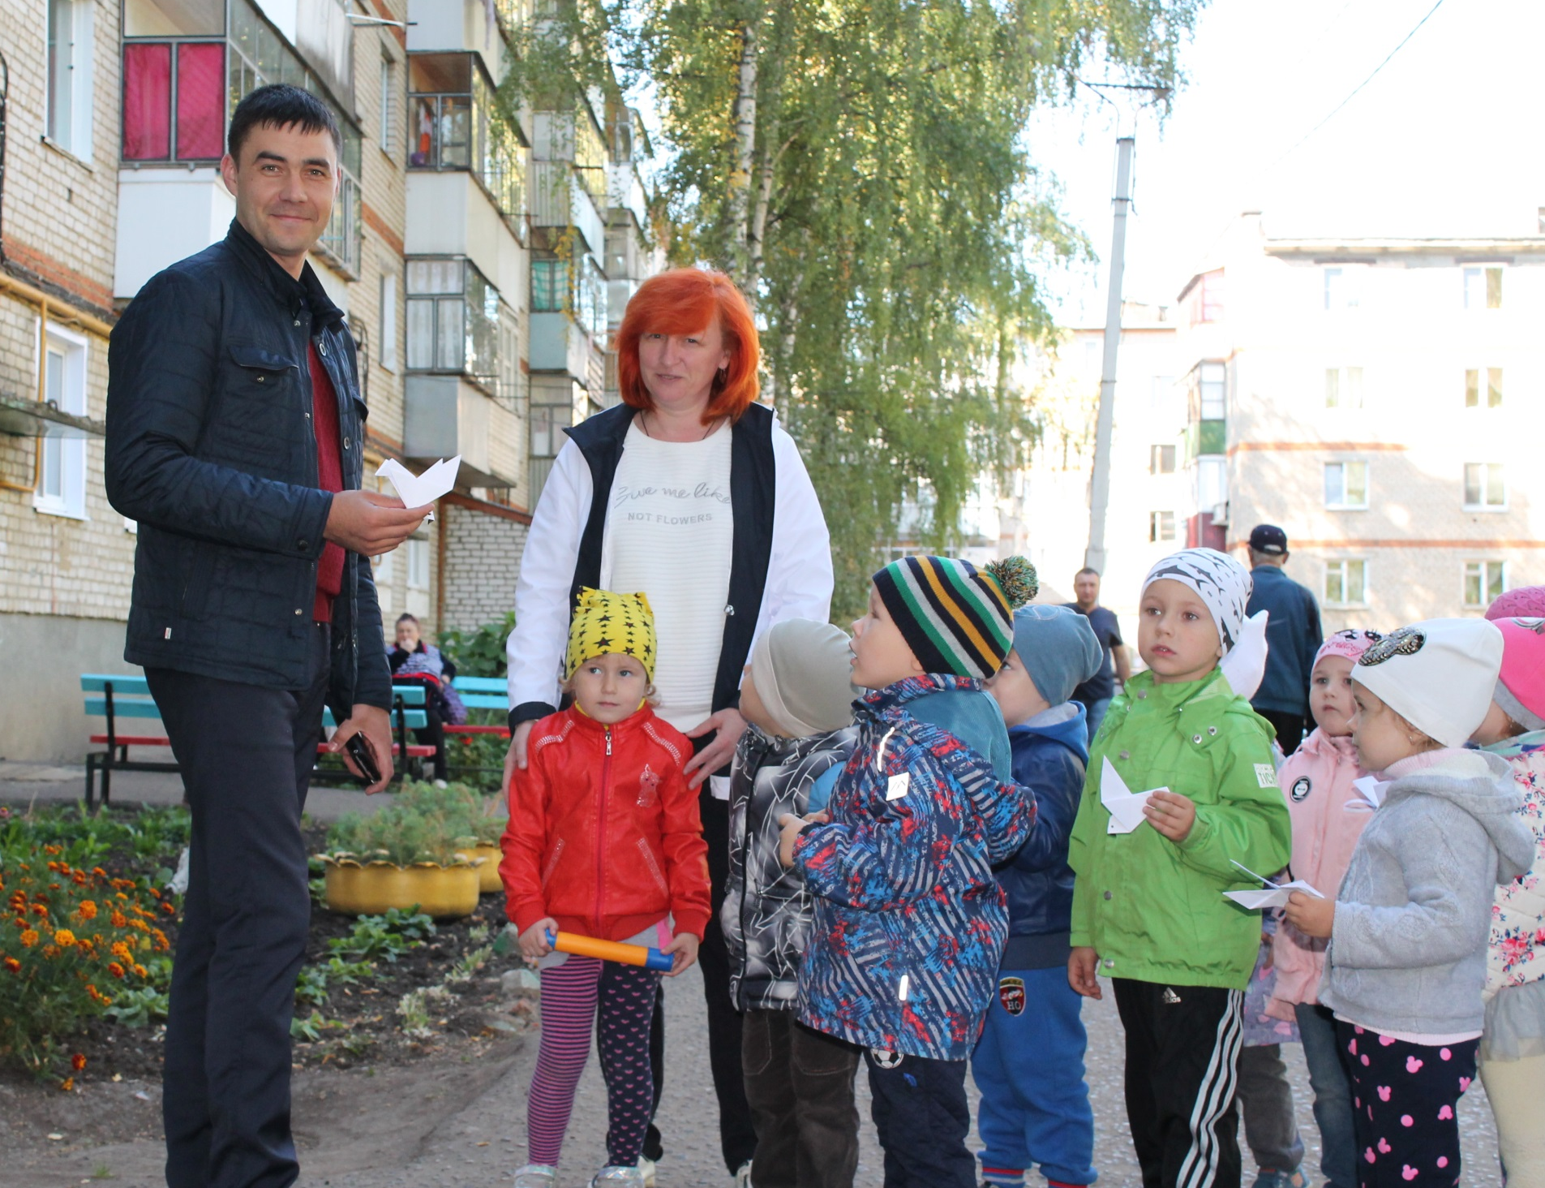

Slide 20
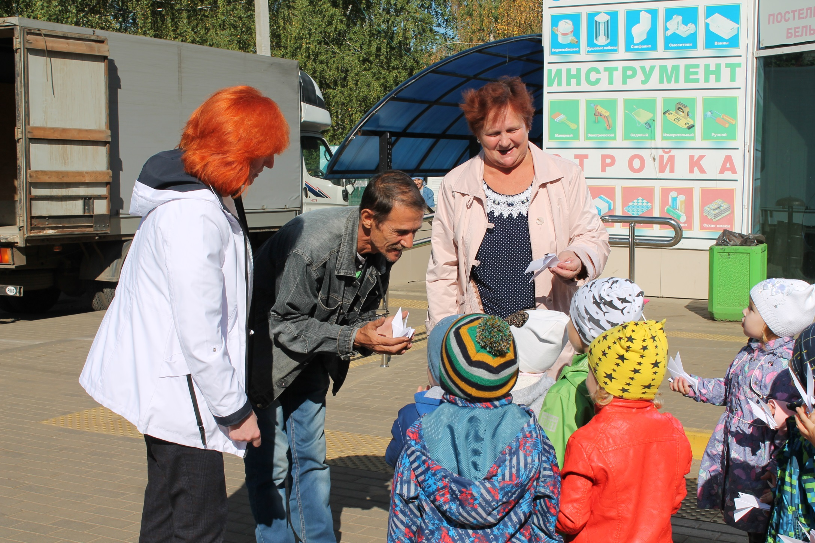

Slide 21
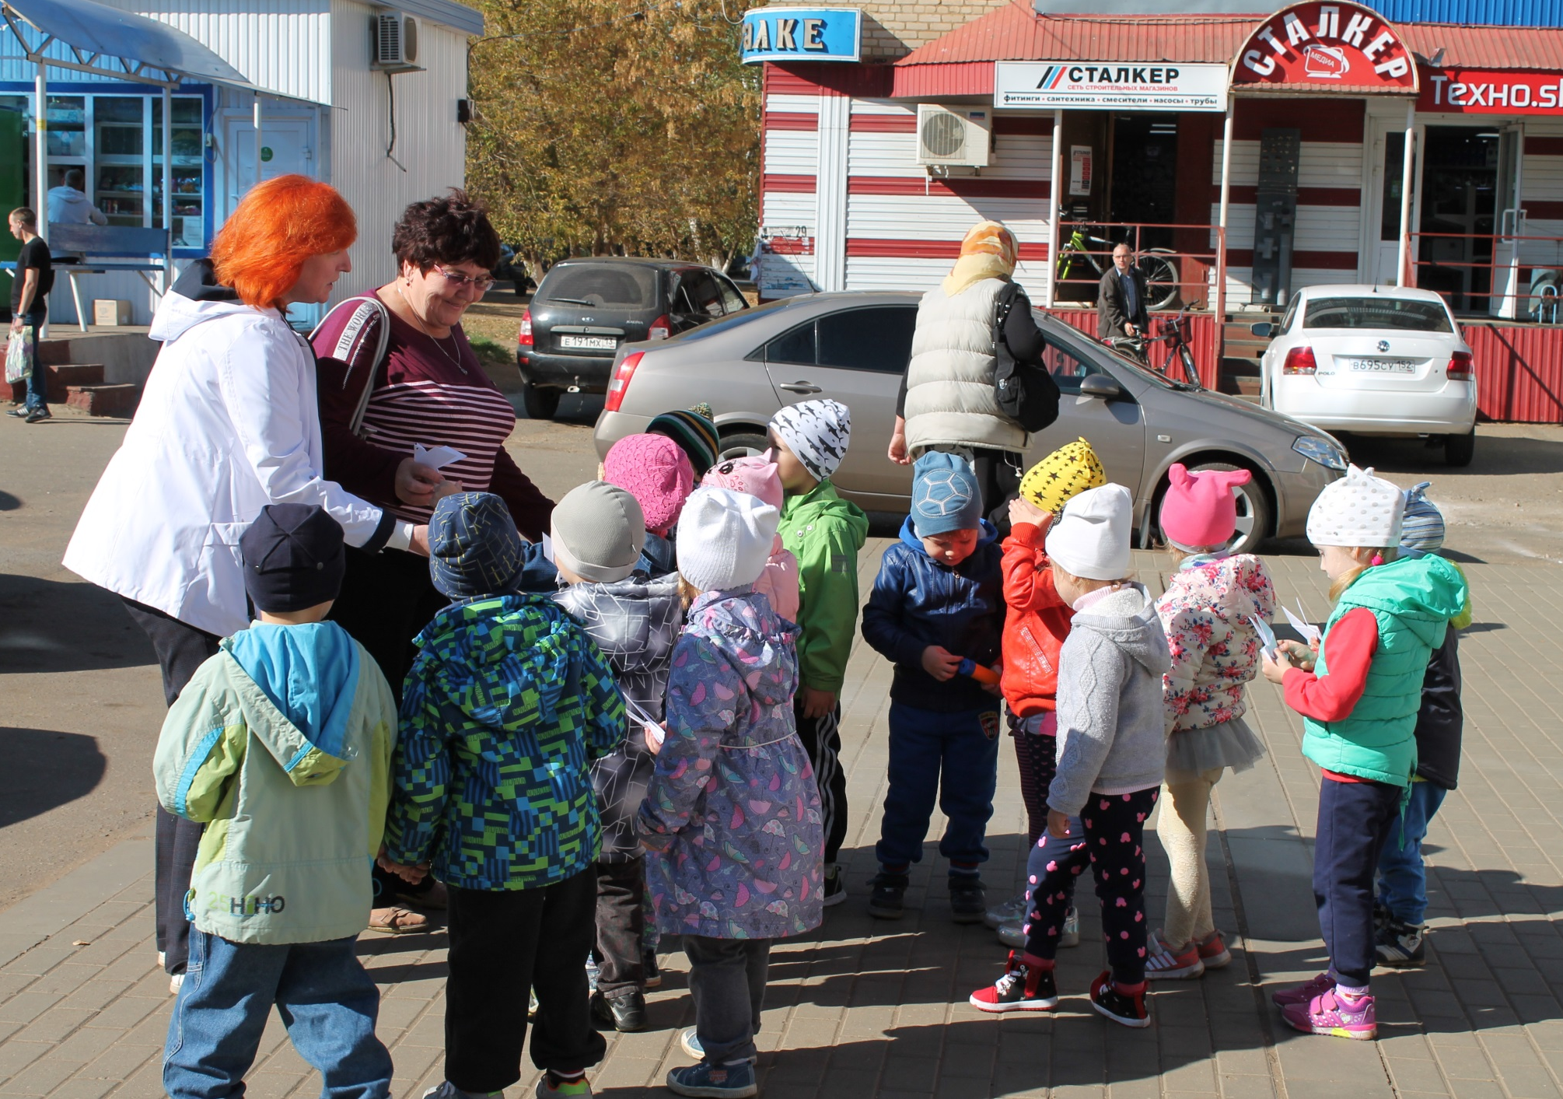

Slide 22
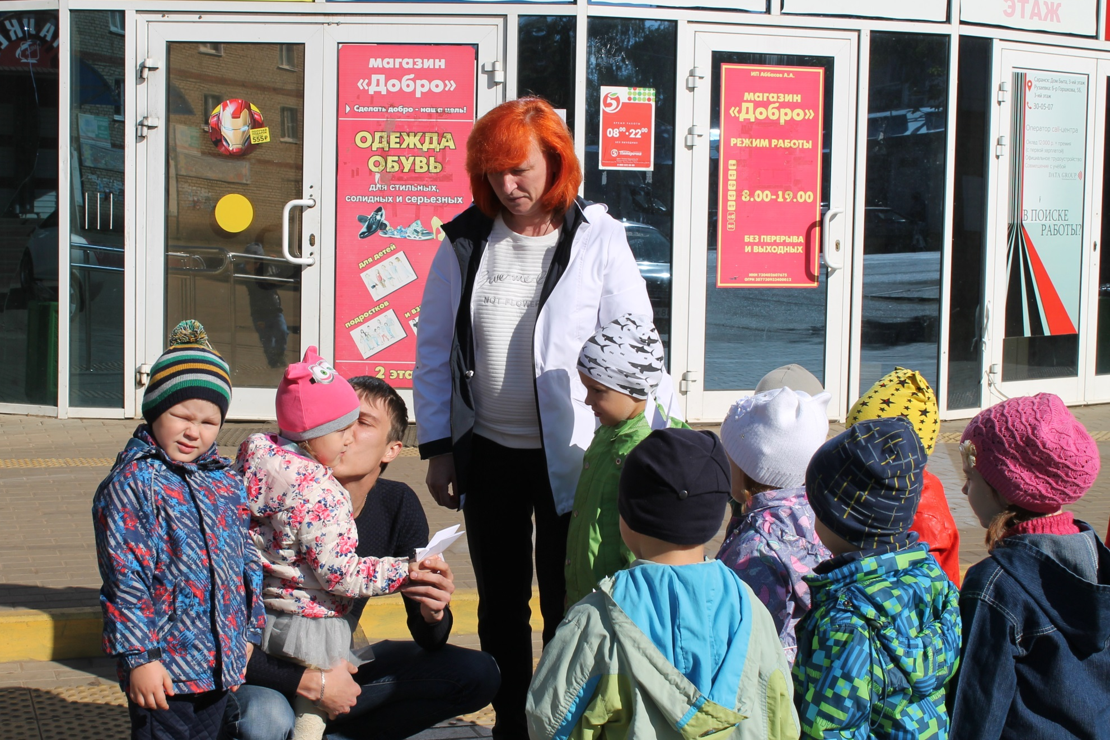

Slide 23
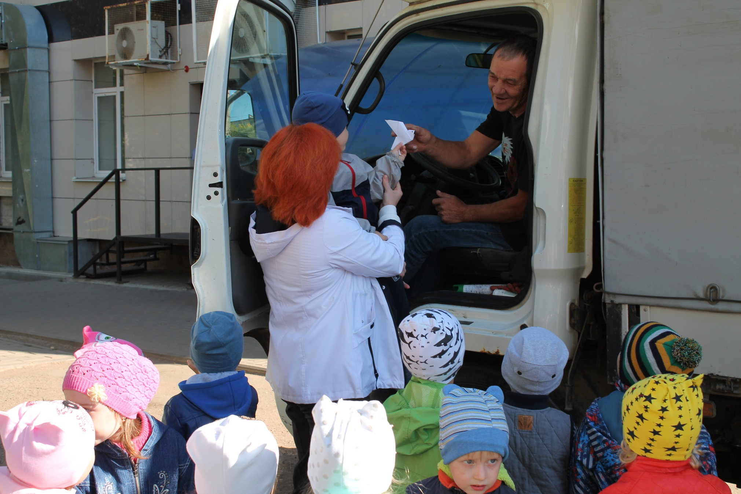

Slide 24
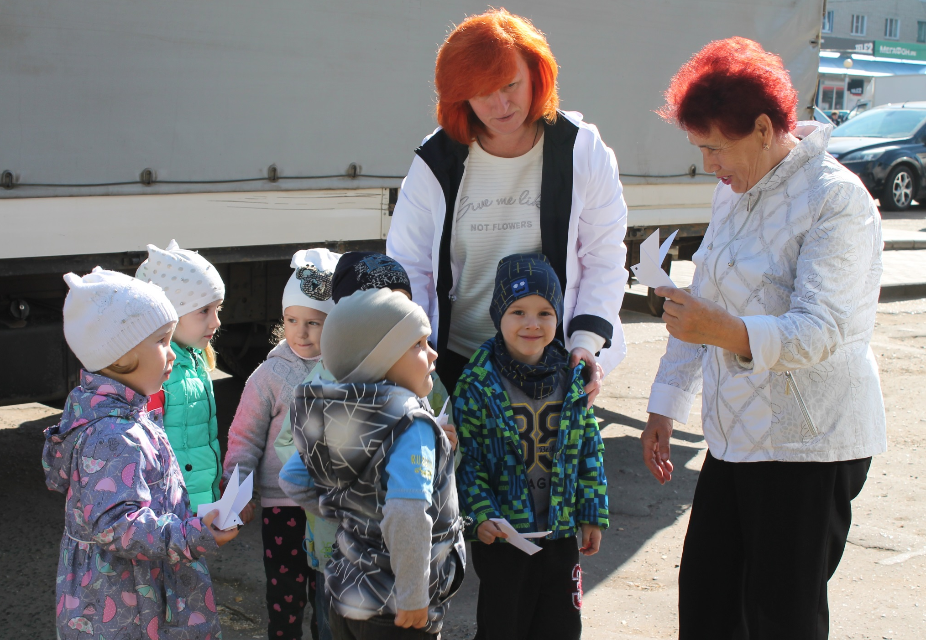

Slide 25
Спасибо за внимание!

